Slide 1




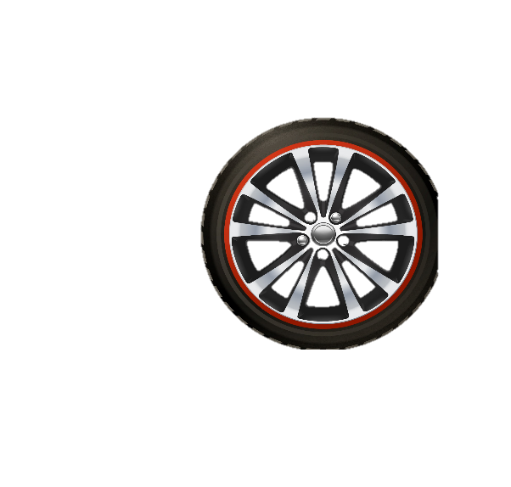
© Ірина Сапранкова

